Slide 1



#1 Challenge de Collecte de lait
Inter-établissements scolaires de Colmar

Slide 2
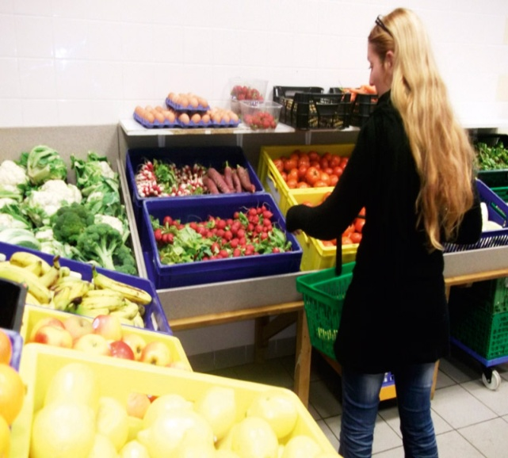
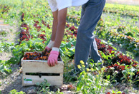
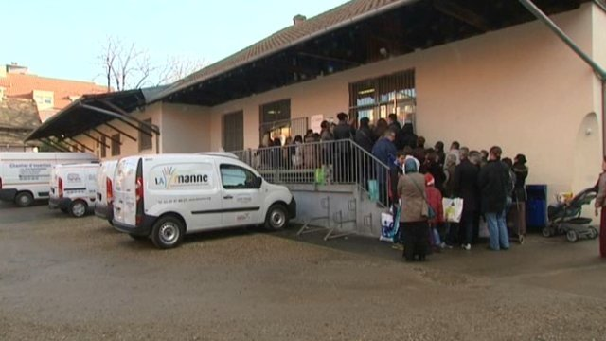
L’association
Quand la solidarité porte ses fruits …
Leurs actions :
La Manne propose plusieurs types d’aides alimentaire :
* La distribution de colis alimentaires
* Les repas chauds au sein du restaurant social
* L’accès à l’épicerie sociale
L'insertion professionnelle :
Elle a pour but le retour à l’emploi de personnes en difficulté, soit par la collecte et le tri des denrées alimentaires, soit par l’entretien des espaces verts.
La Manne propose aussi d’autres types d’aides :
Un point info santé
Un prêt à 0%
Les Carrefours des savoirs
1 320 Familles Bénéficiaires en 2013
Pour plus d’info : http://www.lamanne.org/

Slide 3
En quoi consiste le projet
Développer la communication
Développer une action de solidarité chez les lycéens
Faire connaître l’association

Slide 4
Qui participe à la collecte?
Lycée Camille Sée
Collège Pfeffel
Lycée Saint Jean
Collège Molière
Lycée Bartholdi

Slide 5
Organisation du projet
S1 (8/01-15/01) |  | S2 (15/01-22/01) |  | S3 (22/01-29/01) |  |  |  | S4 (29/01-05/02) |  |  | S5 (05/02-12/02) |  | S6 (12/02-19/02)
Prise de contact avec la classe de 504 |  |  |  | Prise de contact et RDV avec La Manne |  |  |  |  |  |  | Travail sur affiche
 |  |  |  |  |  |  |  |  |  |  | Contact avec les imprimeries
 |  |  |  | Contact avec le journaliste |  |  |  |  |  | Prise de contact aves les lycées et récolte des réponses
 |  |  |  |  |  |  |  |  |  |  |  | Organisation avec les lycées
S7 (19/02-26/02) | S8 (26/02-05/03) | S9 (05/03-12/05) | S10 (12/05-19/05) | Semaines collecte (23/03-02/04)
Vacances |  | Relancement avec les lycées | Derniers détails | COLLECTE
 |  | Affichage
 |  | Organisation de la collecte avec les lycées

Slide 6
La création de l’affiche

Slide 7

Un évènement sur Facebook pour marquer les esprits

Slide 8
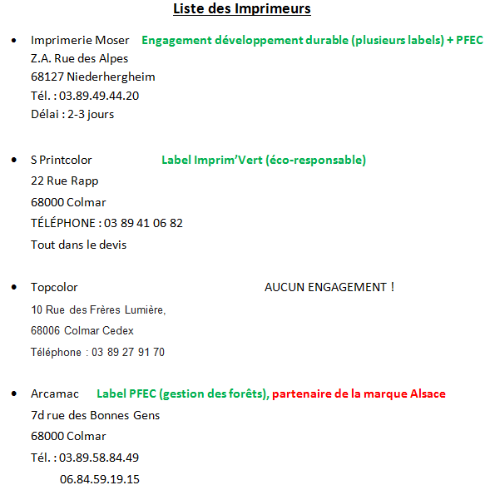
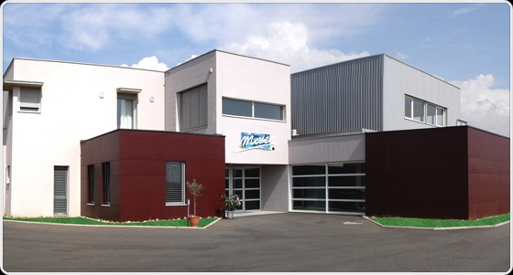



Quelques démarches
Le choix de l’imprimerie

Slide 9
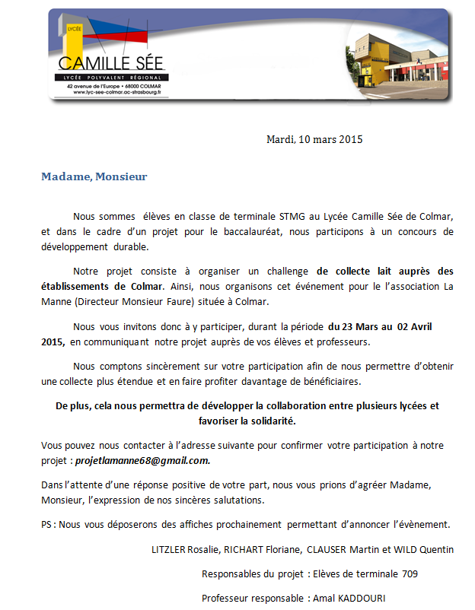
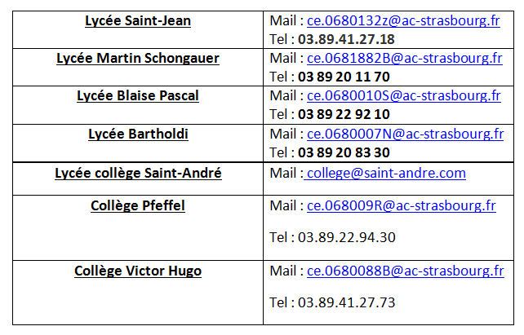
Les liens avec les établissements

Slide 10
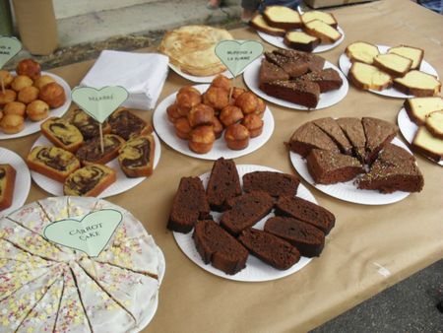
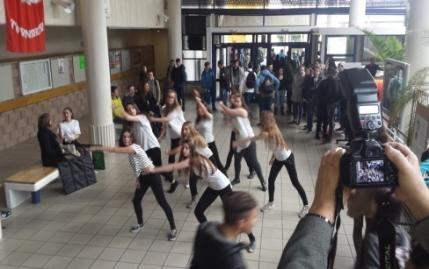
Les actions de la classe de seconde
Communication | Organisation | Production
Rencontre avec La Manne Débat sur le projet Proposition du projet à l’association Collaboration avec les élèves de terminales Contacts constants avec la direction Passage dans les classes et annonce micro | Définition de l’objectif et des actions à mener Répartition des tâches Organisation des équipes pour le stand Organisation du Flashmob | Création des affiches Confection de gâteaux Invention d’une chorégraphie et d’une chanson Gestion d’un stand

Slide 11
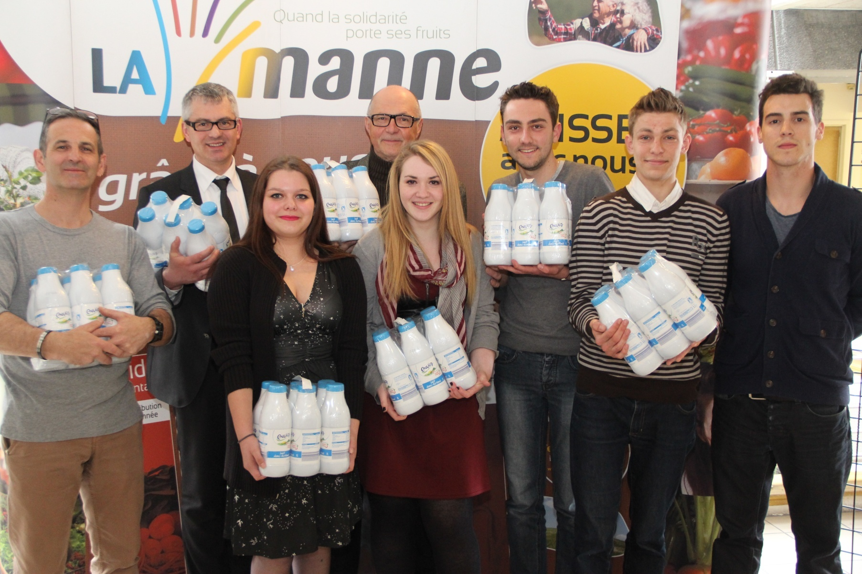
La collecte au lycée Camille Sée

Slide 12
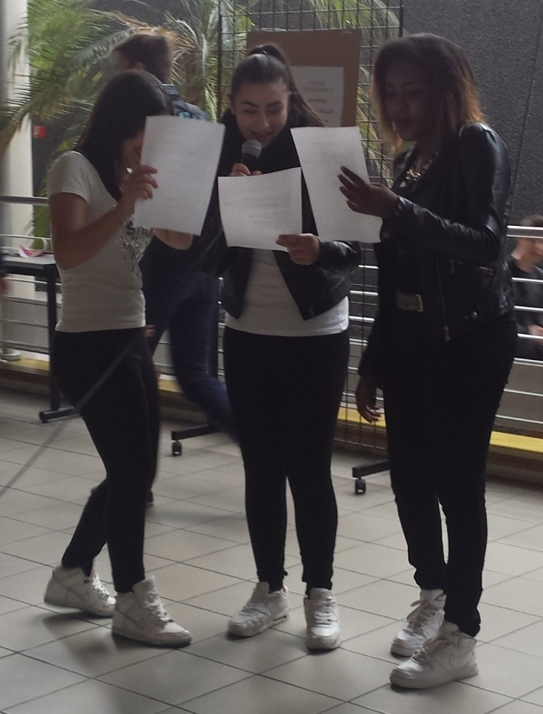
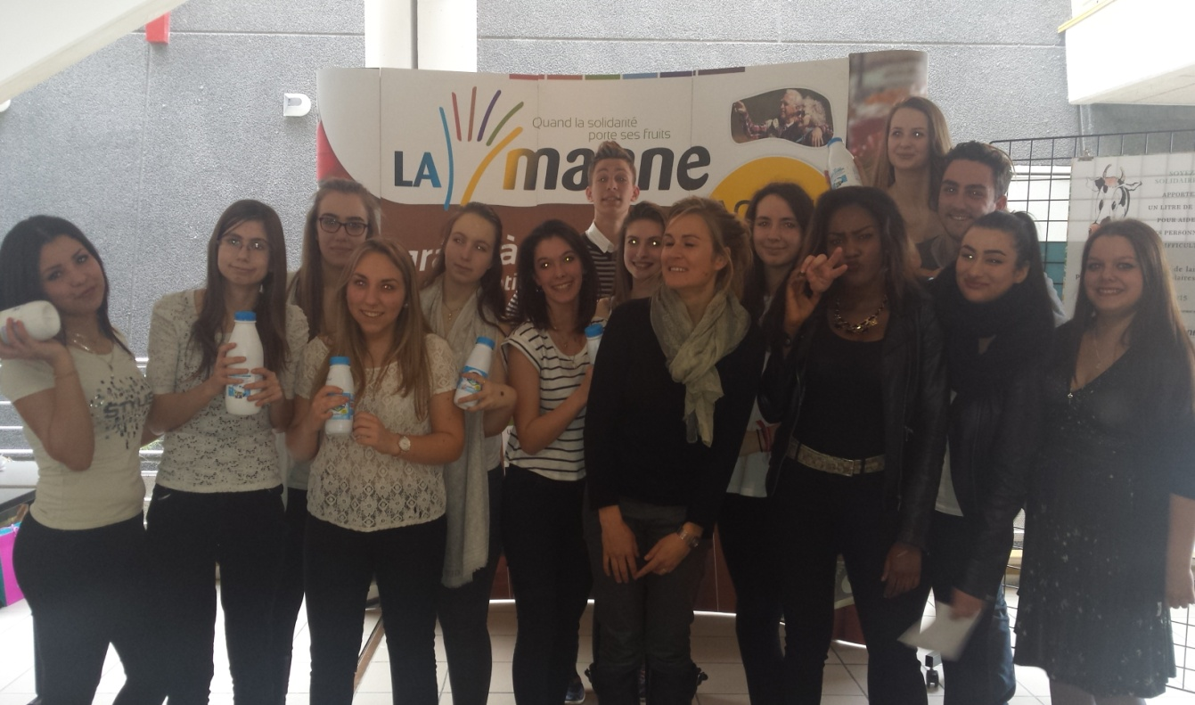
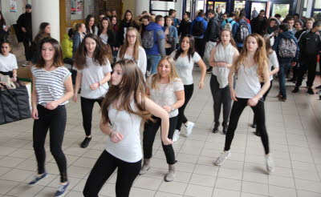
225 Bouteilles de lait récoltées

Slide 13
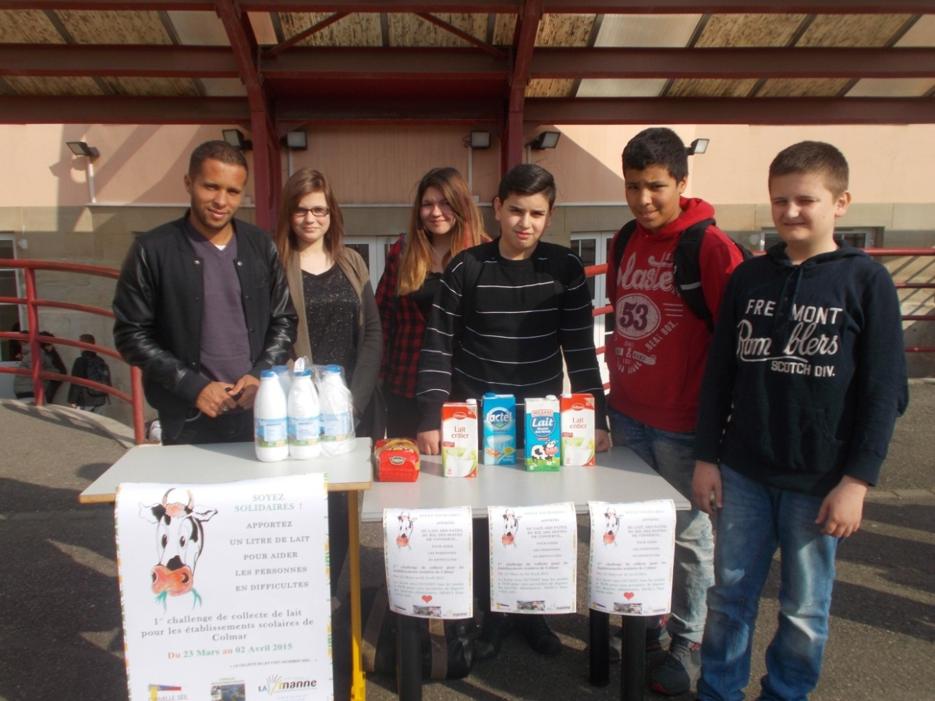
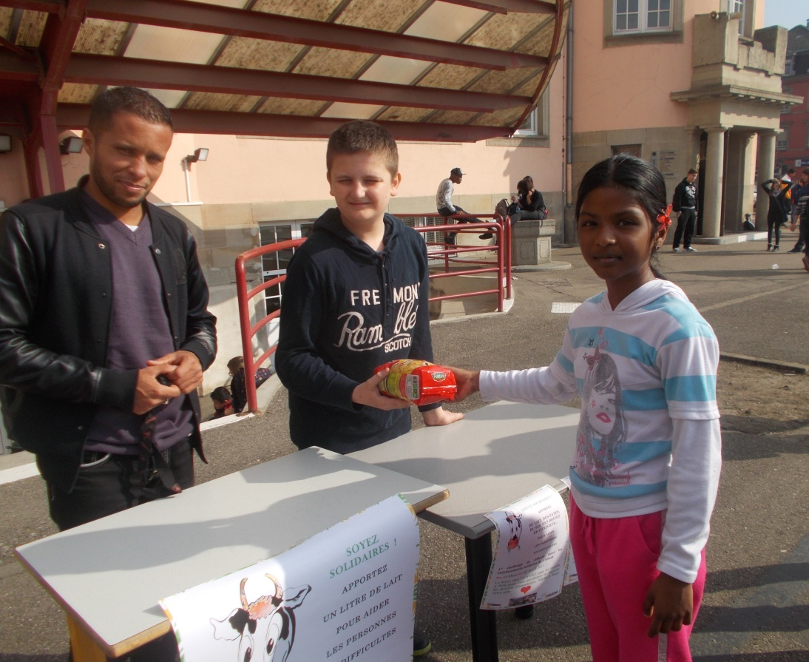
La Collecte au Collège Pfeffel
60 Litres de lait récoltés plus des denrées alimentaires (pâtes, riz, boîtes de conserves, etc.)

Slide 14
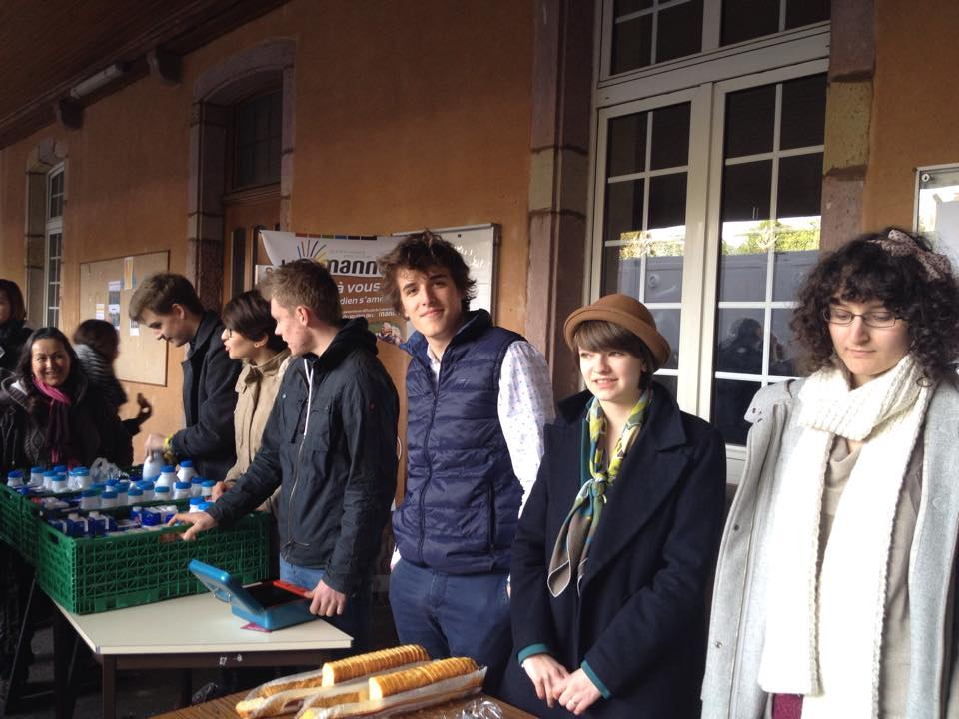
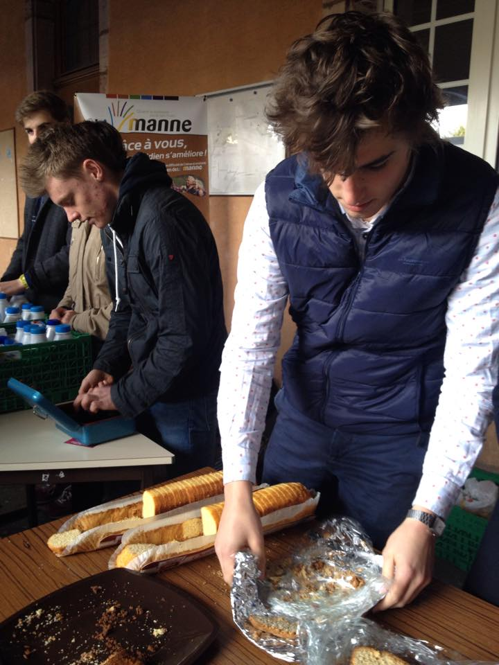
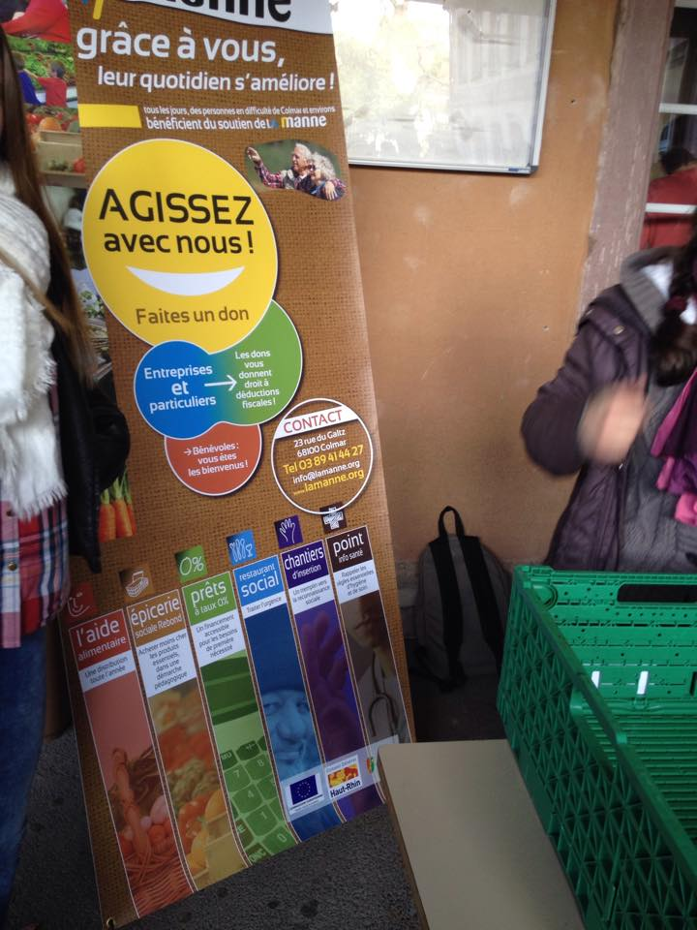
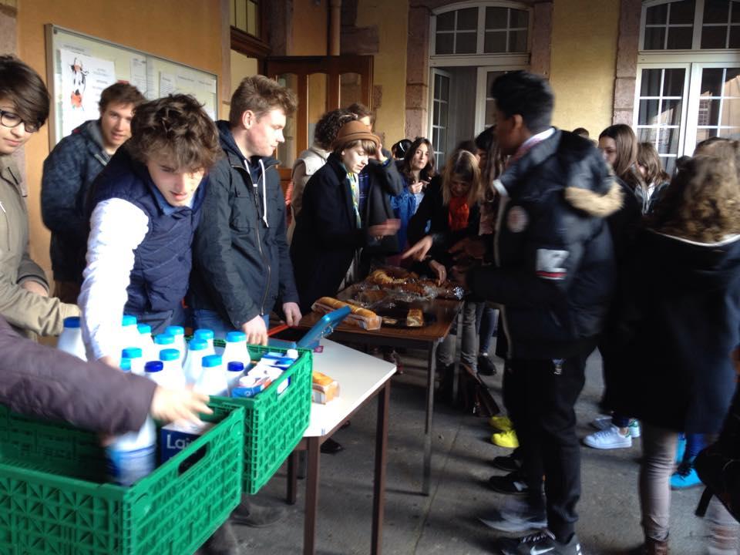
Collecte de lait au lycée Bartholdi
250 Litres de lait

Slide 15
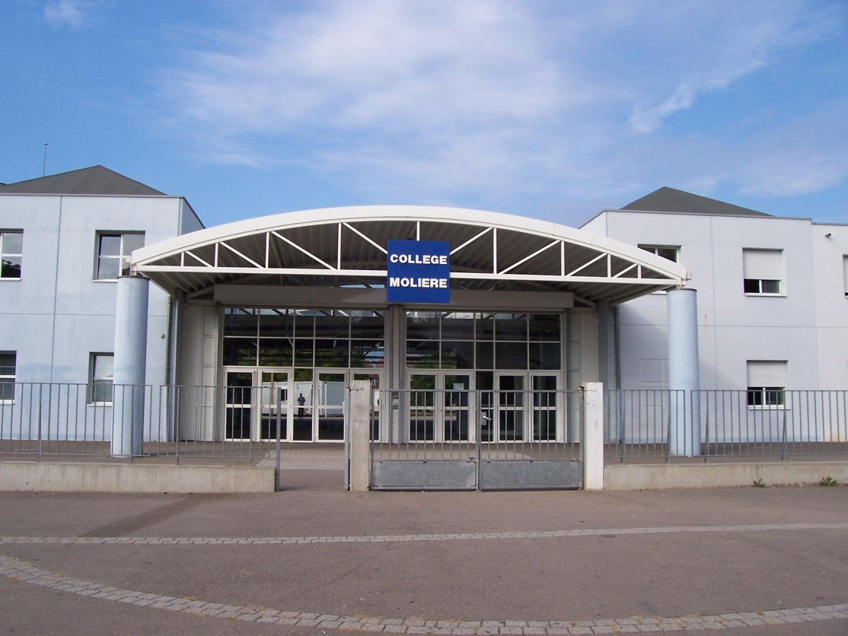
La Collecte au collège Molière
Le collège Molière, qui accueille des élèves pour la plus part issue d’un milieu défavorisé a récolté 35 Litres de lait en 5 jours.

Slide 16
Un projet centré sur trois axes
Environnement
Développement Durable
Economique
Social

Slide 17




Créé par :
LITZLER Rosalie, WILD Quentin, RICHART Floriane & CLAUSER Martin
Elèves de terminale STMG Option Mercatique

